Slide 1
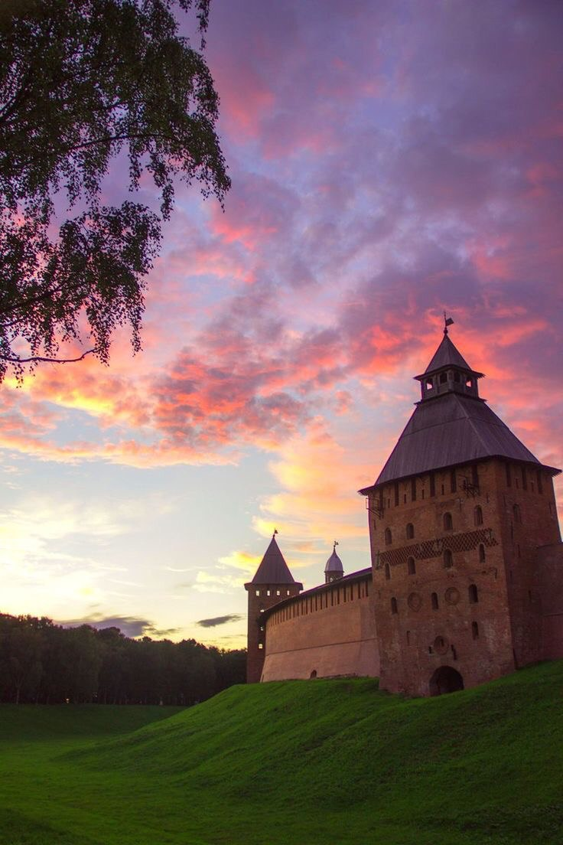
Исторические деятели в современных реалиях
Наставник - Субботина Т. А.
Трек - Креативный

Slide 2
О ПРОЕКТЕ
КОМАНДА
ПРОБЛЕМА
ЦЕЛЕВАЯ АУДИТОРИЯ
CustDev
РЕШЕНИЕ
Ражбулаева Хава
Михайлова Мария
Андреев Сергей
Рыженкова Елизавета
Грибенко София
Егоров
Иван
Лидер
Копирайтер
Программист
Спикер
Аналитик
Менеджер
1

Slide 3
О ПРОЕКТЕ
ПРОБЛЕМА
ЦЕЛЕВАЯ АУДИТОРИЯ
CustDev
РЕШЕНИЕ
Неосведомленность молодежи в культуре и истории Великого Новгорода
Отсутствие сувениров на эту тему способных заинтересовать их
Молодые люди в возрасте от 15 до 25 лет
2
Ражбулаева Хава
Михайлова Мария
Андреев Сергей
Рыженкова Елизавета
Грибенко София
Егоров
Иван
Лидер
Копирайтер
Программист
Спикер
Аналитик
Менеджер

Slide 4
Неосведомленность молодежи в культуре и истории Великого Новгорода
Отсутствие сувениров на эту тему способных заинтересовать их
О ПРОЕКТЕ
ЦЕЛЕВАЯ АУДИТОРИЯ
ПРОБЛЕМА
CustDev
РЕШЕНИЕ
Создание сувениров, которые смогу заинтересовать молодёжь в изучении истории
Молодые люди в возрасте от 15 до 25 лет
3
Notes:
CustDev

Slide 5
Молодые люди в возрасте от 15 до 25 лет
О ПРОЕКТЕ
CustDev
ПРОБЛЕМА
ЦЕЛЕВАЯ АУДИТОРИЯ
РЕШЕНИЕ
Создание сувениров, которые смогу заинтересовать молодёжь в изучении истории
Великого Новгорода
4
Notes:
CustDev

Slide 6
Молодые люди в возрасте от 15 до 25 лет
О ПРОЕКТЕ
CustDev
ПРОБЛЕМА
ЦЕЛЕВАЯ АУДИТОРИЯ
РЕШЕНИЕ
Создание сувениров, которые смогу заинтересовать молодёжь в изучении истории
Великого Новгорода
4
Notes:
CustDev

Slide 7
Молодые люди в возрасте от 15 до 25 лет
О ПРОЕКТЕ
CustDev
ПРОБЛЕМА
ЦЕЛЕВАЯ АУДИТОРИЯ
РЕШЕНИЕ
Создание сувениров, которые смогу заинтересовать молодёжь в изучении истории
Великого Новгорода
4
Notes:
CustDev

Slide 8
Молодые люди в возрасте от 15 до 25 лет
О ПРОЕКТЕ
РЕШЕНИЕ
ПРОБЛЕМА
ЦЕЛЕВАЯ АУДИТОРИЯ
CustDev
Создание сувениров, которые смогу заинтересовать молодёжь в изучении истории
Великого Новгорода
5

Slide 9
О ПРОЕКТЕ
ЦЕЛЬ
изготовление значков - 80р/шт. (4000 за 50 значков) Аренда (стол для значков) - 150-400 рублей в неделю в зависимости от расположения на стеллаже (минимальная бронь на 4 недели) - 600-1600
Реклама - 500 рублей в VK
Печать на заказ - 90 рублей один значок (4500 за 50 значков)
Брелок с печатью - 200р/шт. (4000 за 20 брелоков)
Магниты прямоугольные с печатью - 105р/шт. (2100 за 20 магнитов)
Наша цель – создать оригинальный дизайн сувениров с изображением исторических деятелей Великого Новгорода в юмористическом стиле
6

Slide 10
О ПРОЕКТЕ
Бюджет проекта
изготовление значков - 80р/шт. (4000 за 50 значков) Аренда (стол для значков) - 150-400 рублей в неделю в зависимости от расположения на стеллаже (минимальная бронь на 4 недели) - 600-1600
Реклама - 500 рублей в VK
Печать на заказ - 90 рублей один значок (4500 за 50 значков)
Брелок с печатью - 200р/шт. (4000 за 20 брелоков)
Магниты прямоугольные с печатью - 105р/шт. (2100 за 20 магнитов)
Наша цель – создать оригинальный дизайн сувениров с изображением исторических деятелей Великого Новгорода в юмористическом стиле
Печать на заказ
Магниты прямоугольные
с печатью
Брелок с печатью
Изготовление значков
Аренда
Реклама
= 16200 ± 500
7

Slide 11
КОНКУРЕНТЫ
Твоя Полка
Великий Новгород
Сочиняй мечты
Частные торговые точки
8

Slide 12
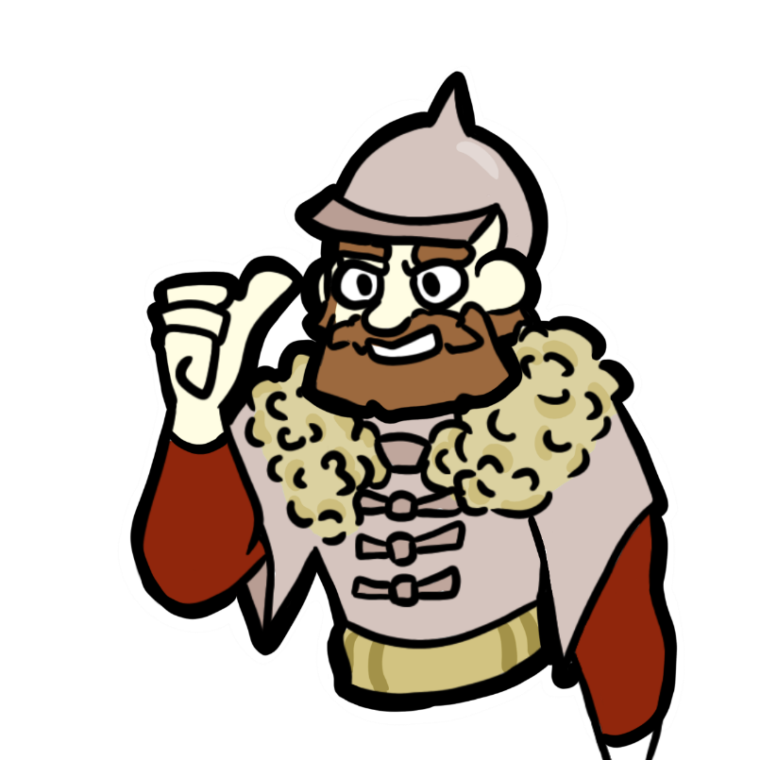
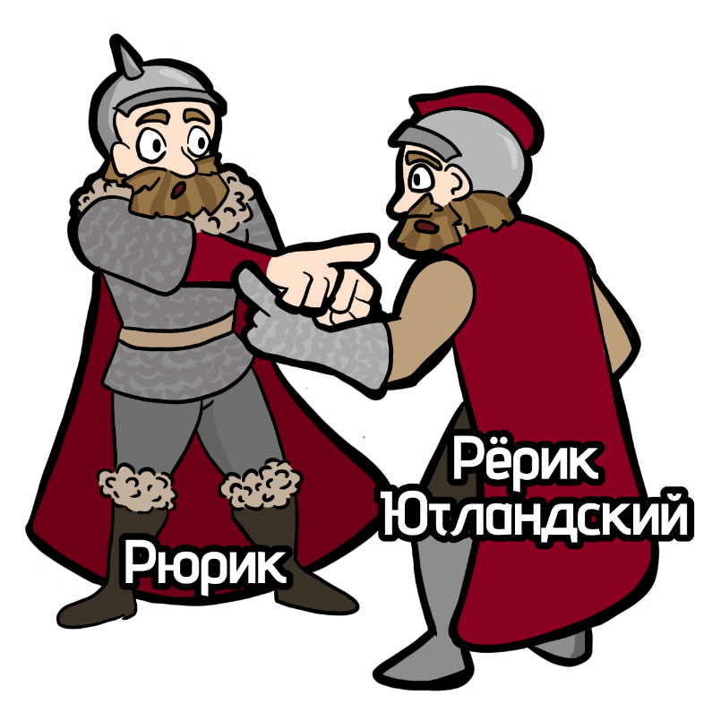
Сочиняй мечты
Частные торговые точки
РЕЗУЛЬТАТЫ
РЕЗУЛЬТАТ РАБОТЫ
Твоя Полка
Великий Новгород
9

